Slide 1
Zabawy zimowe na śniegu
prace plastyczne uczniów kl. 4b i 5b
Opracowanie: Katarzyna Andrearczyk, Katarzyna Rożyńska, Aleksandra Łucka

Slide 2
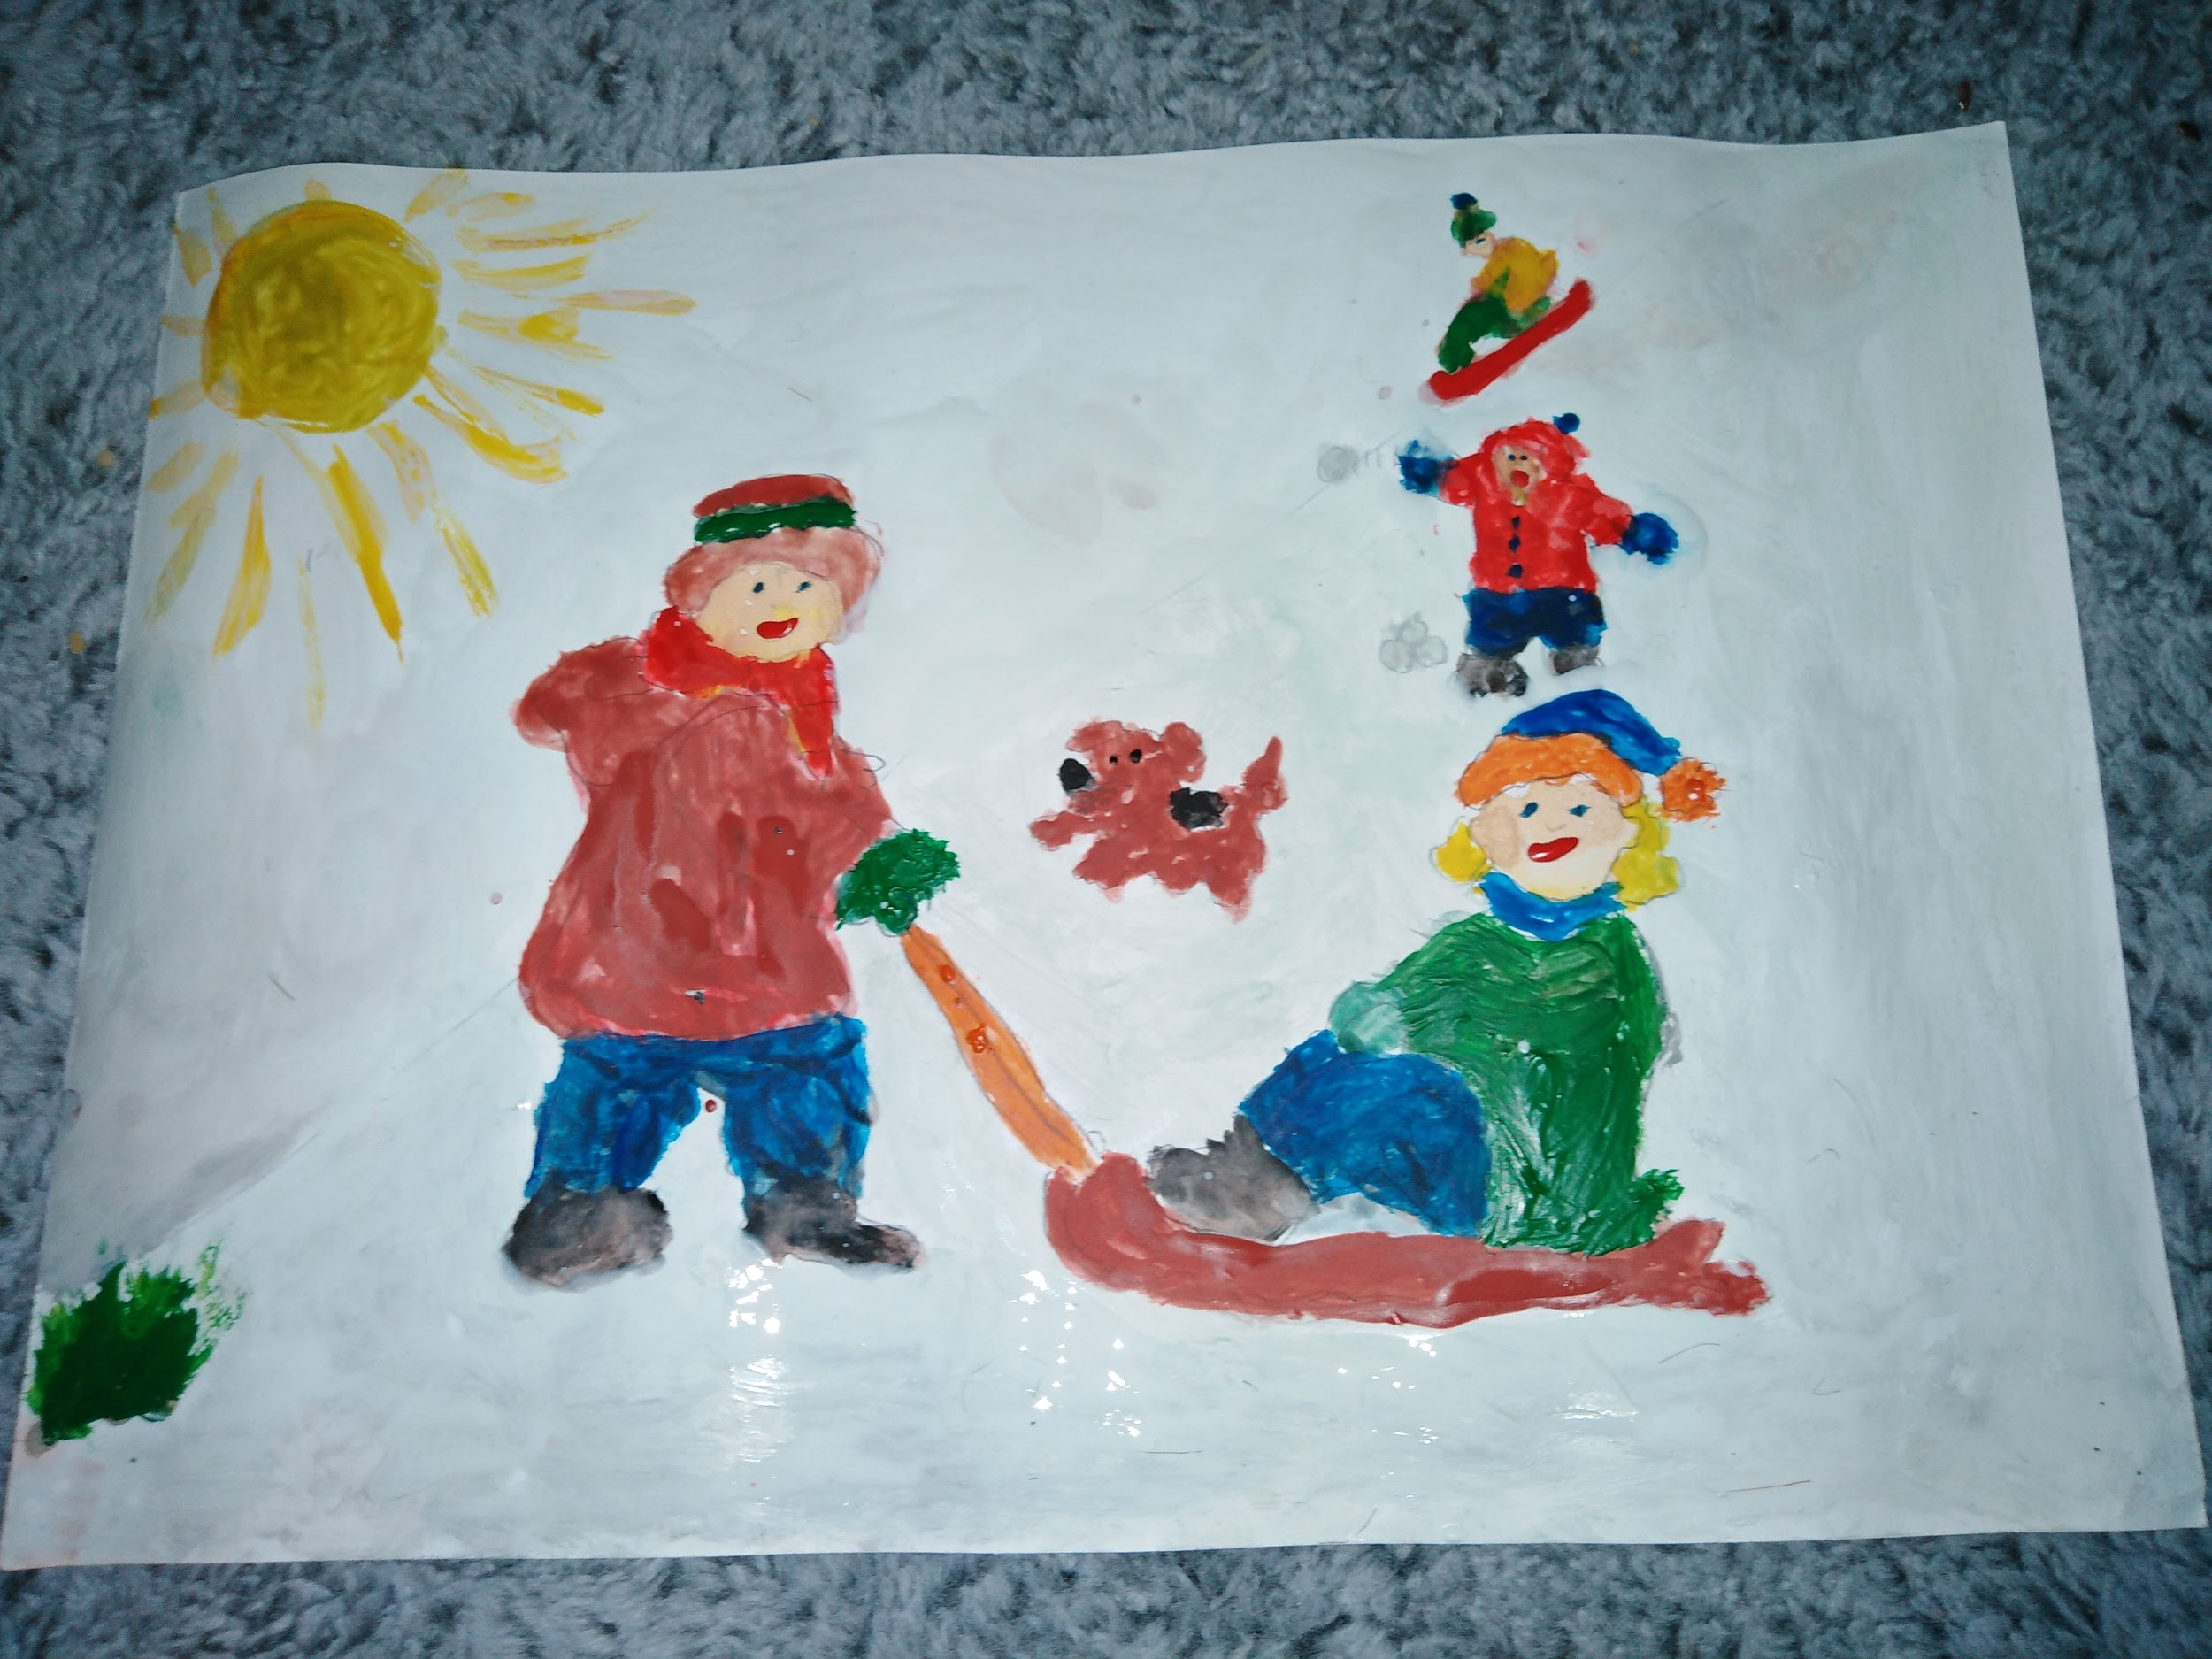
Dawid

Slide 3
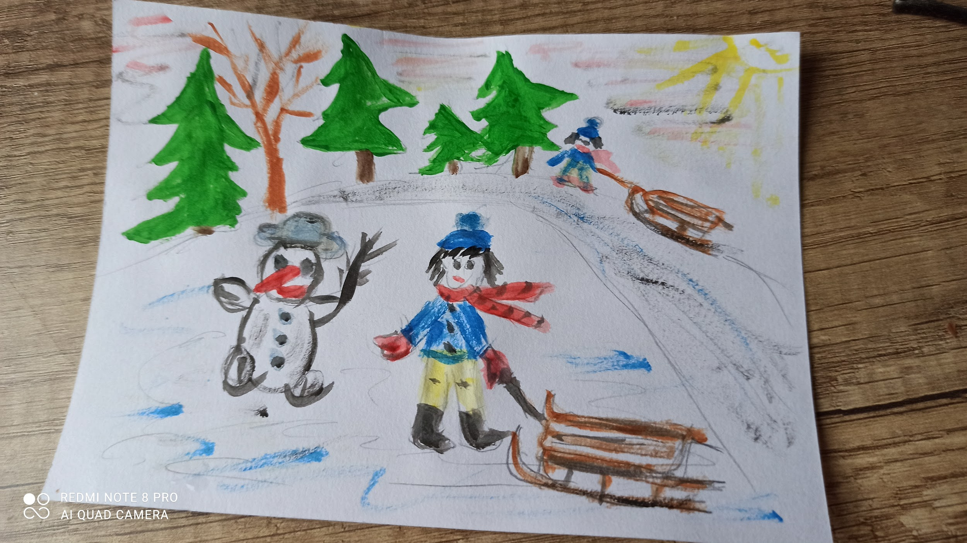
Nikola

Slide 4
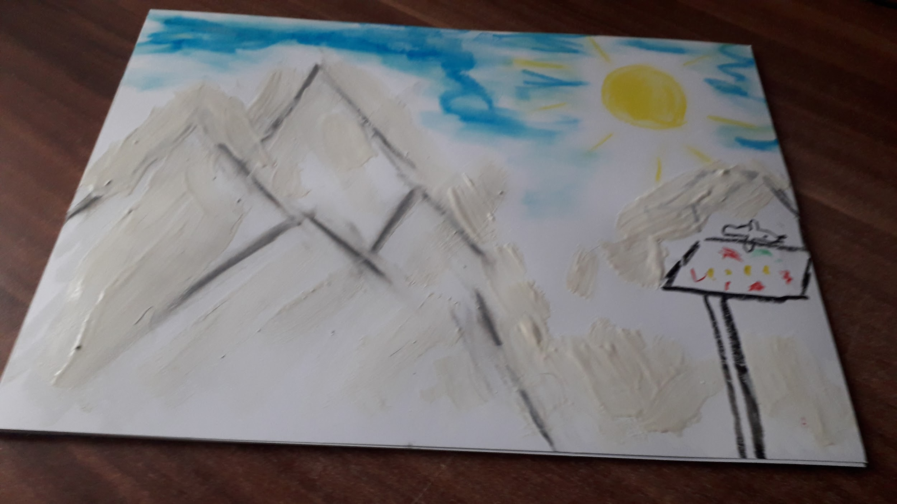
Kuba 4B

Slide 5
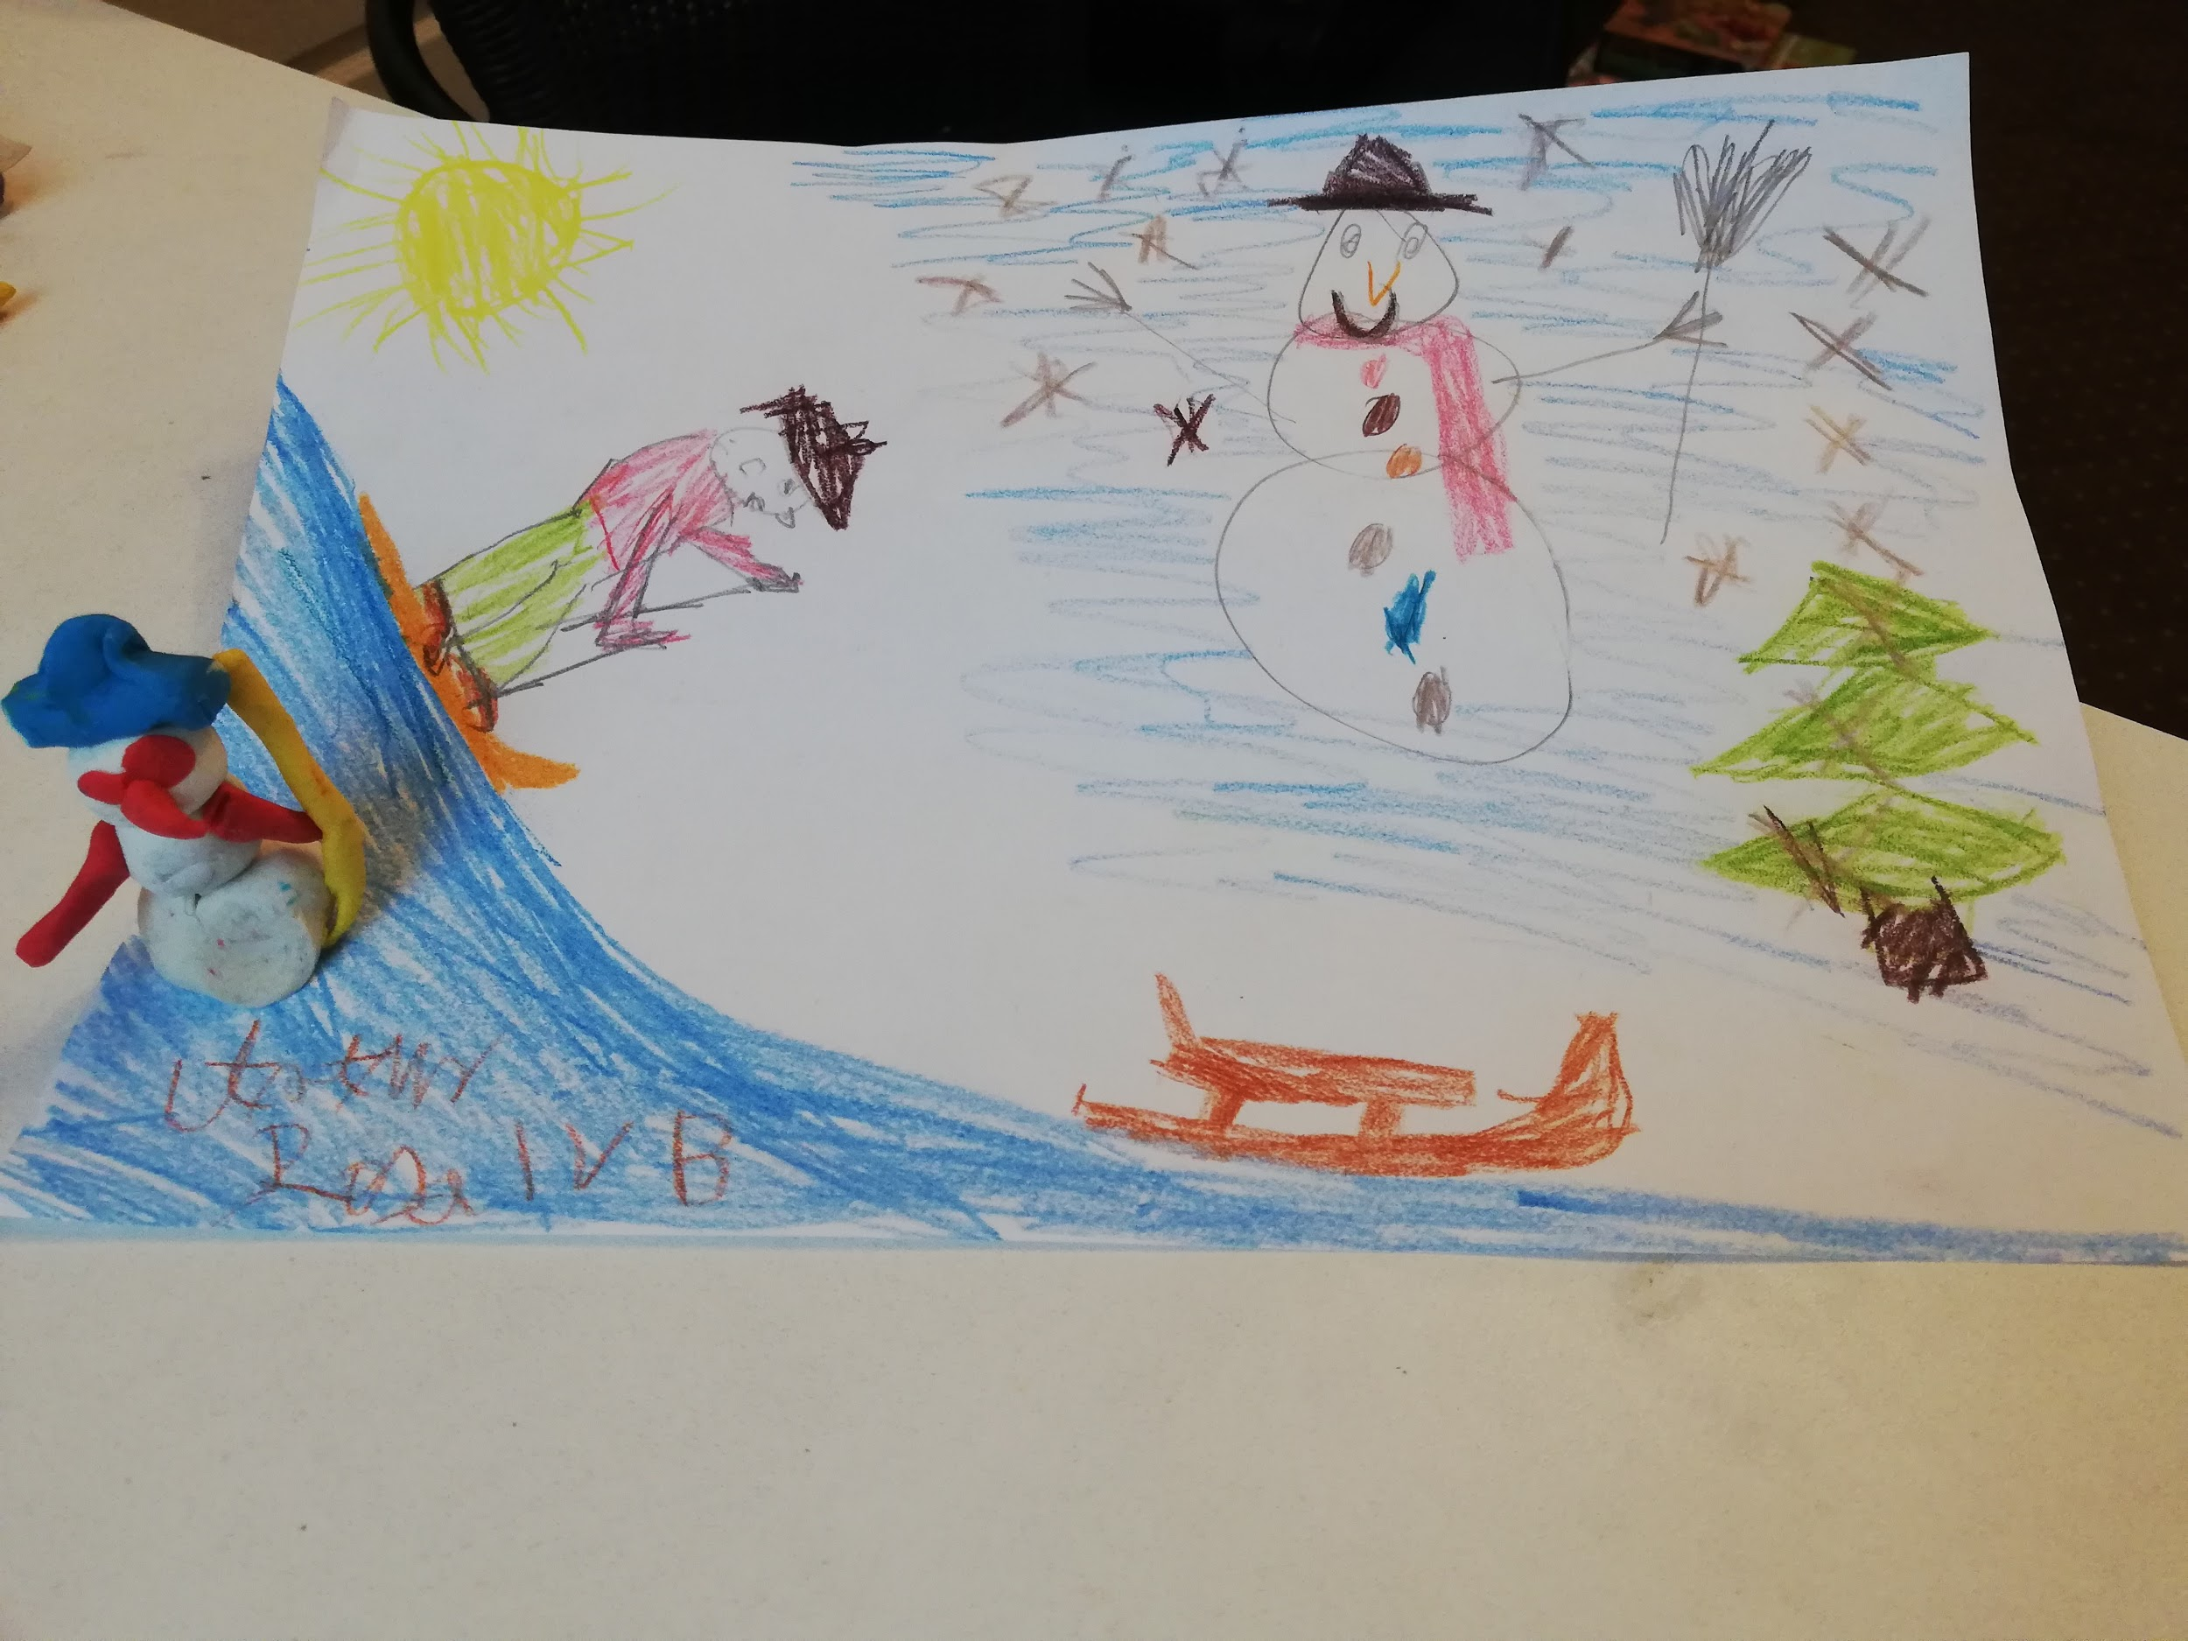
Artur 4B

Slide 6
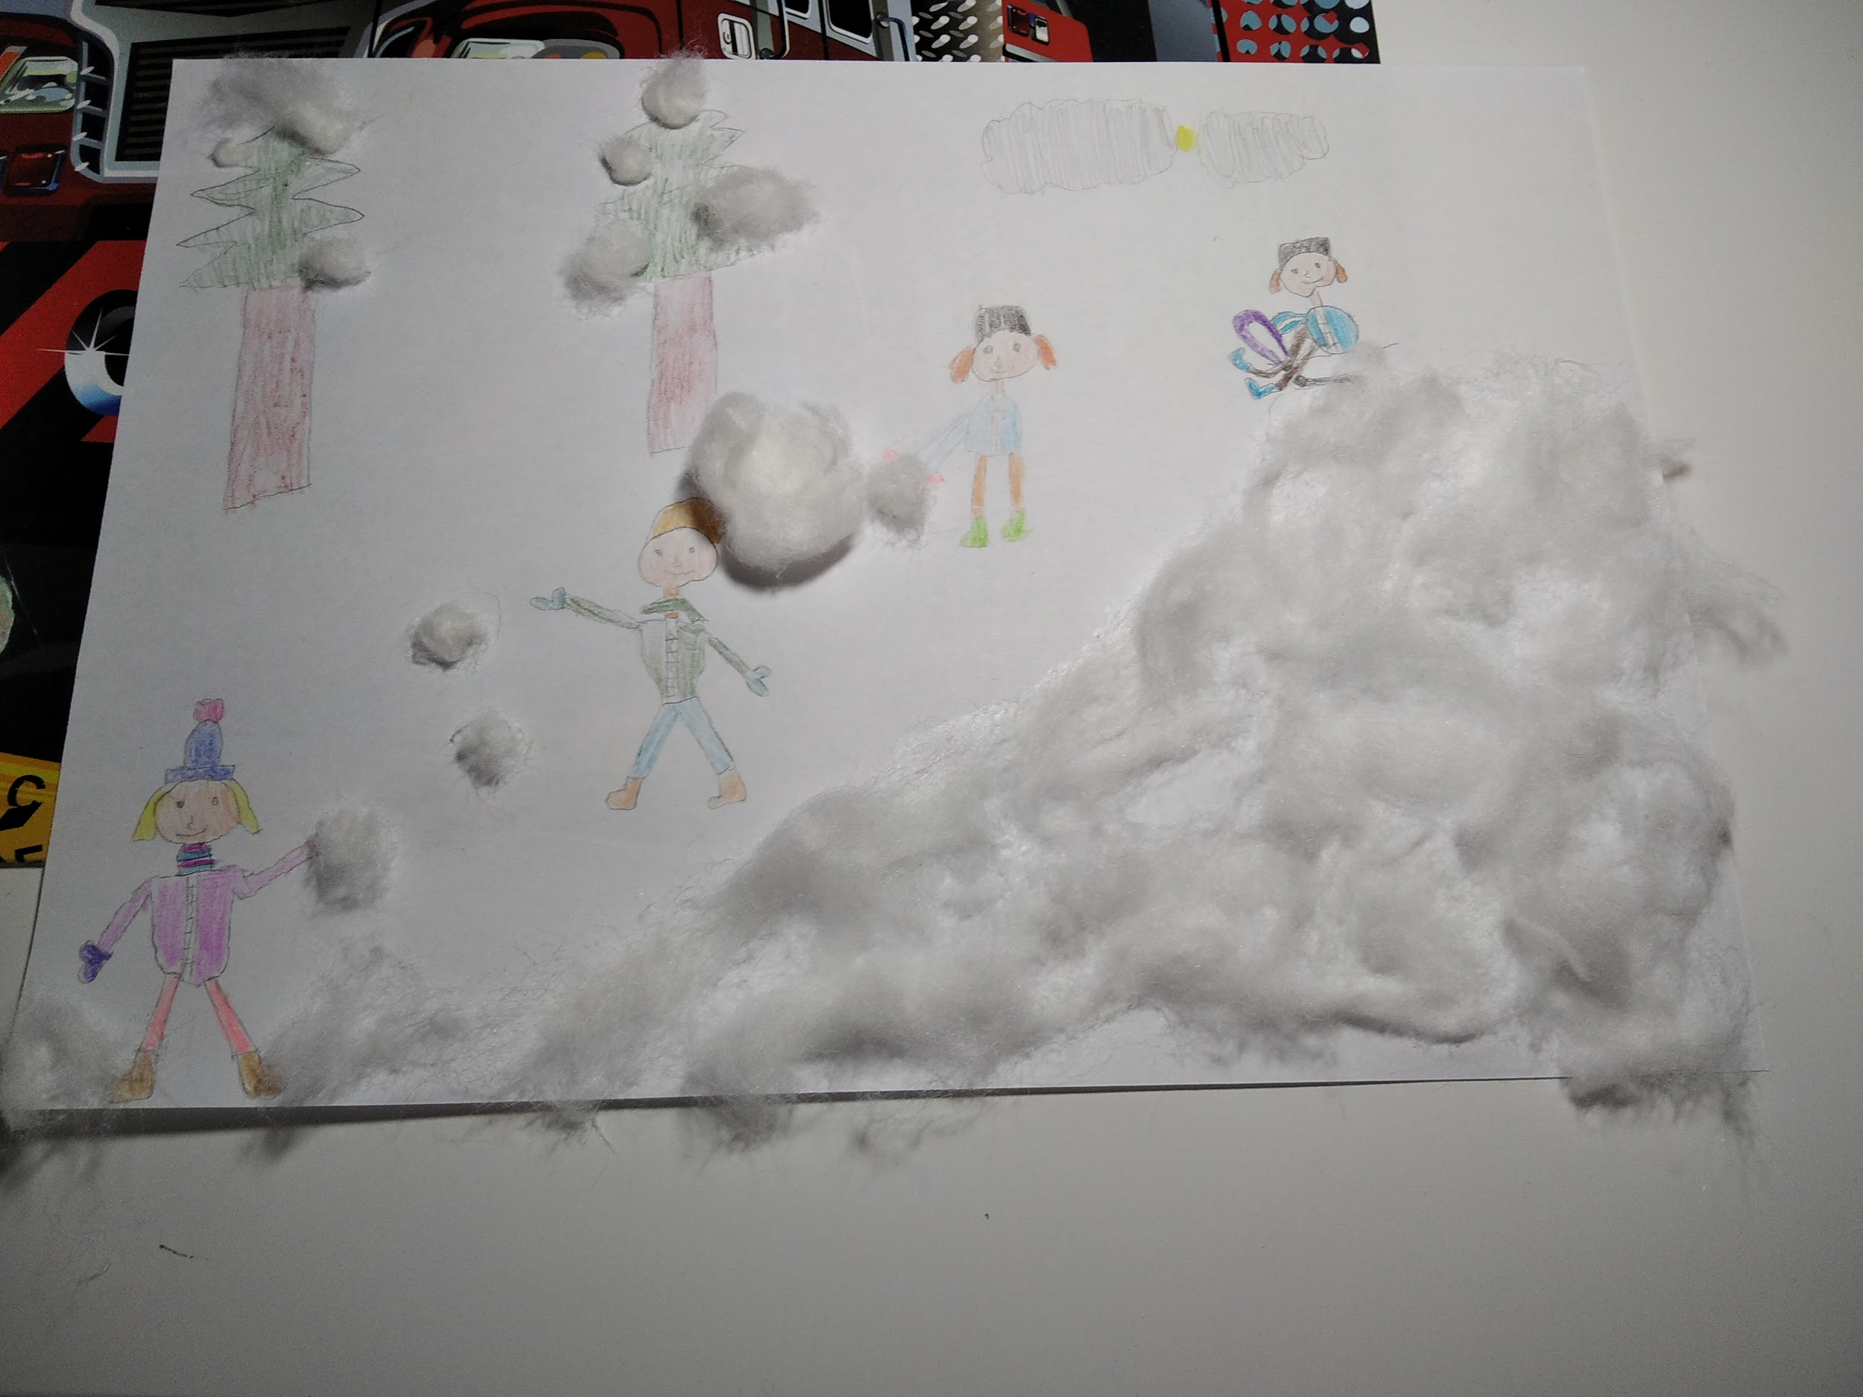
Radek 4B

Slide 7
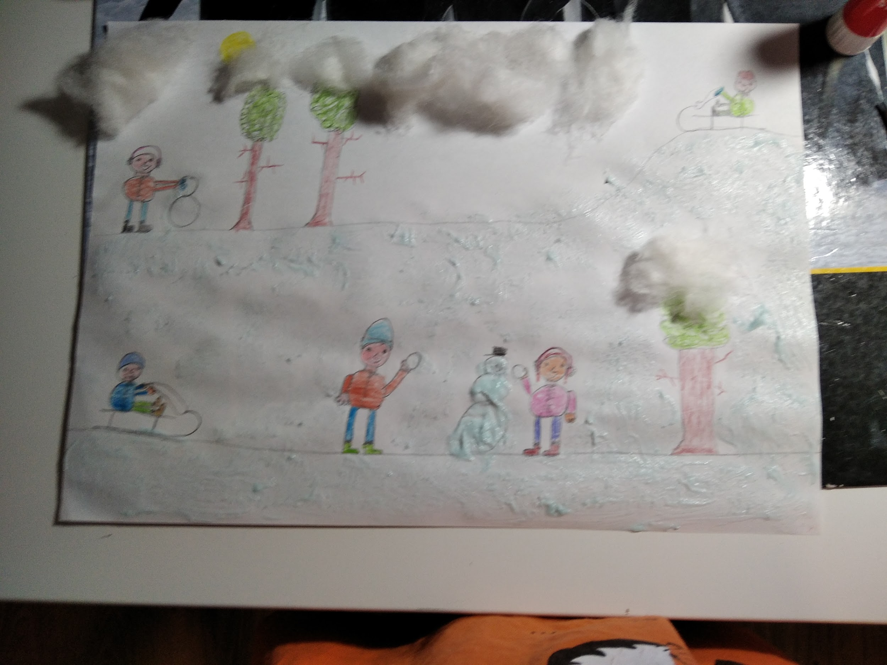
Sławek 4B

Slide 8
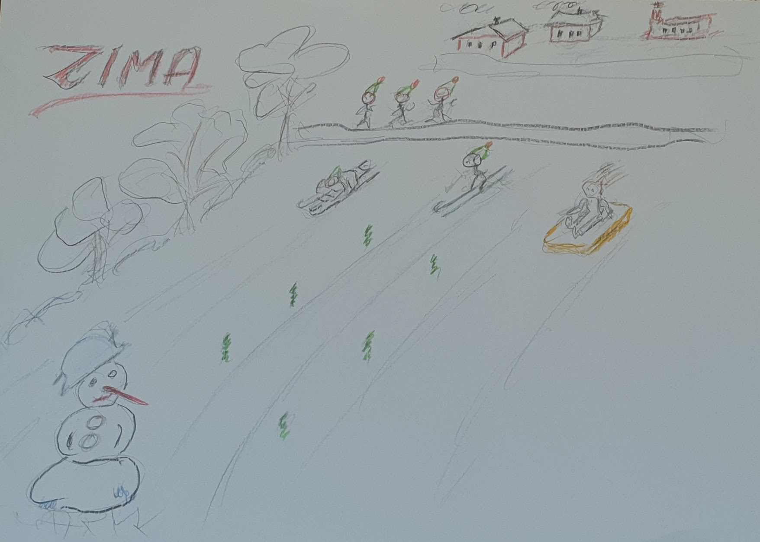
Patryk 4B

Slide 9
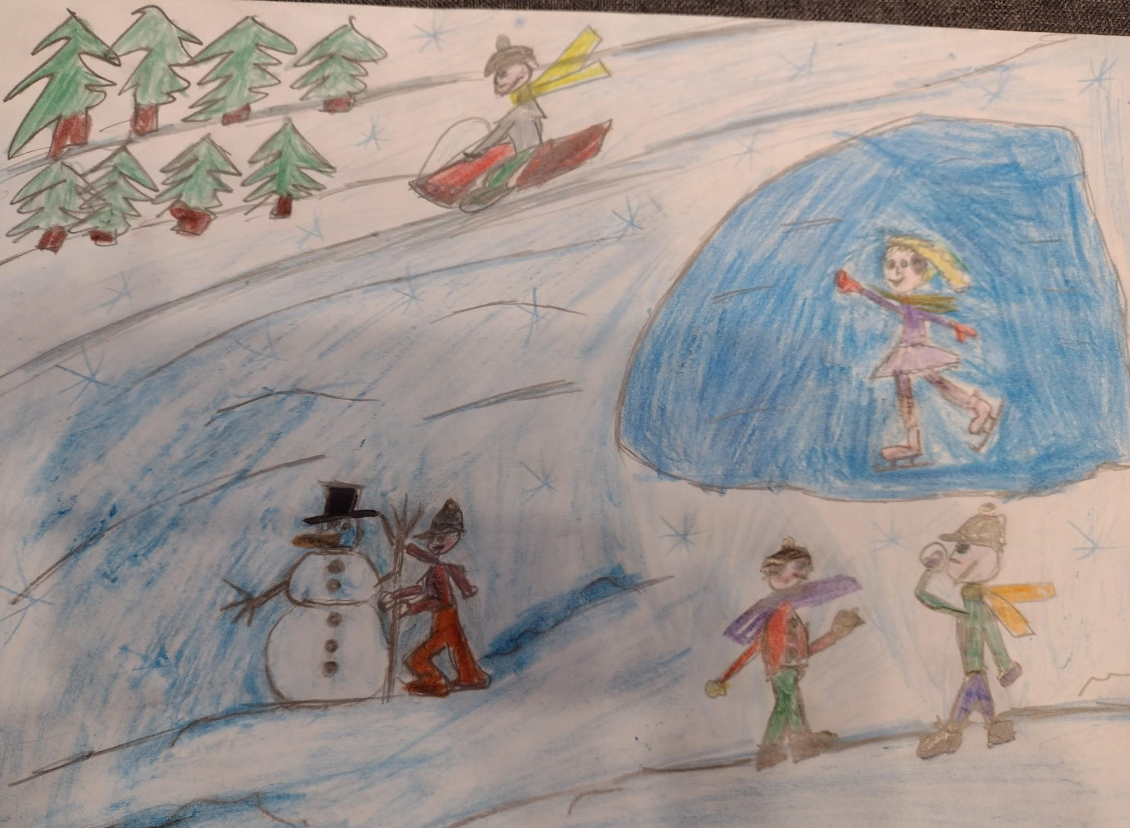
Igor 5B

Slide 10
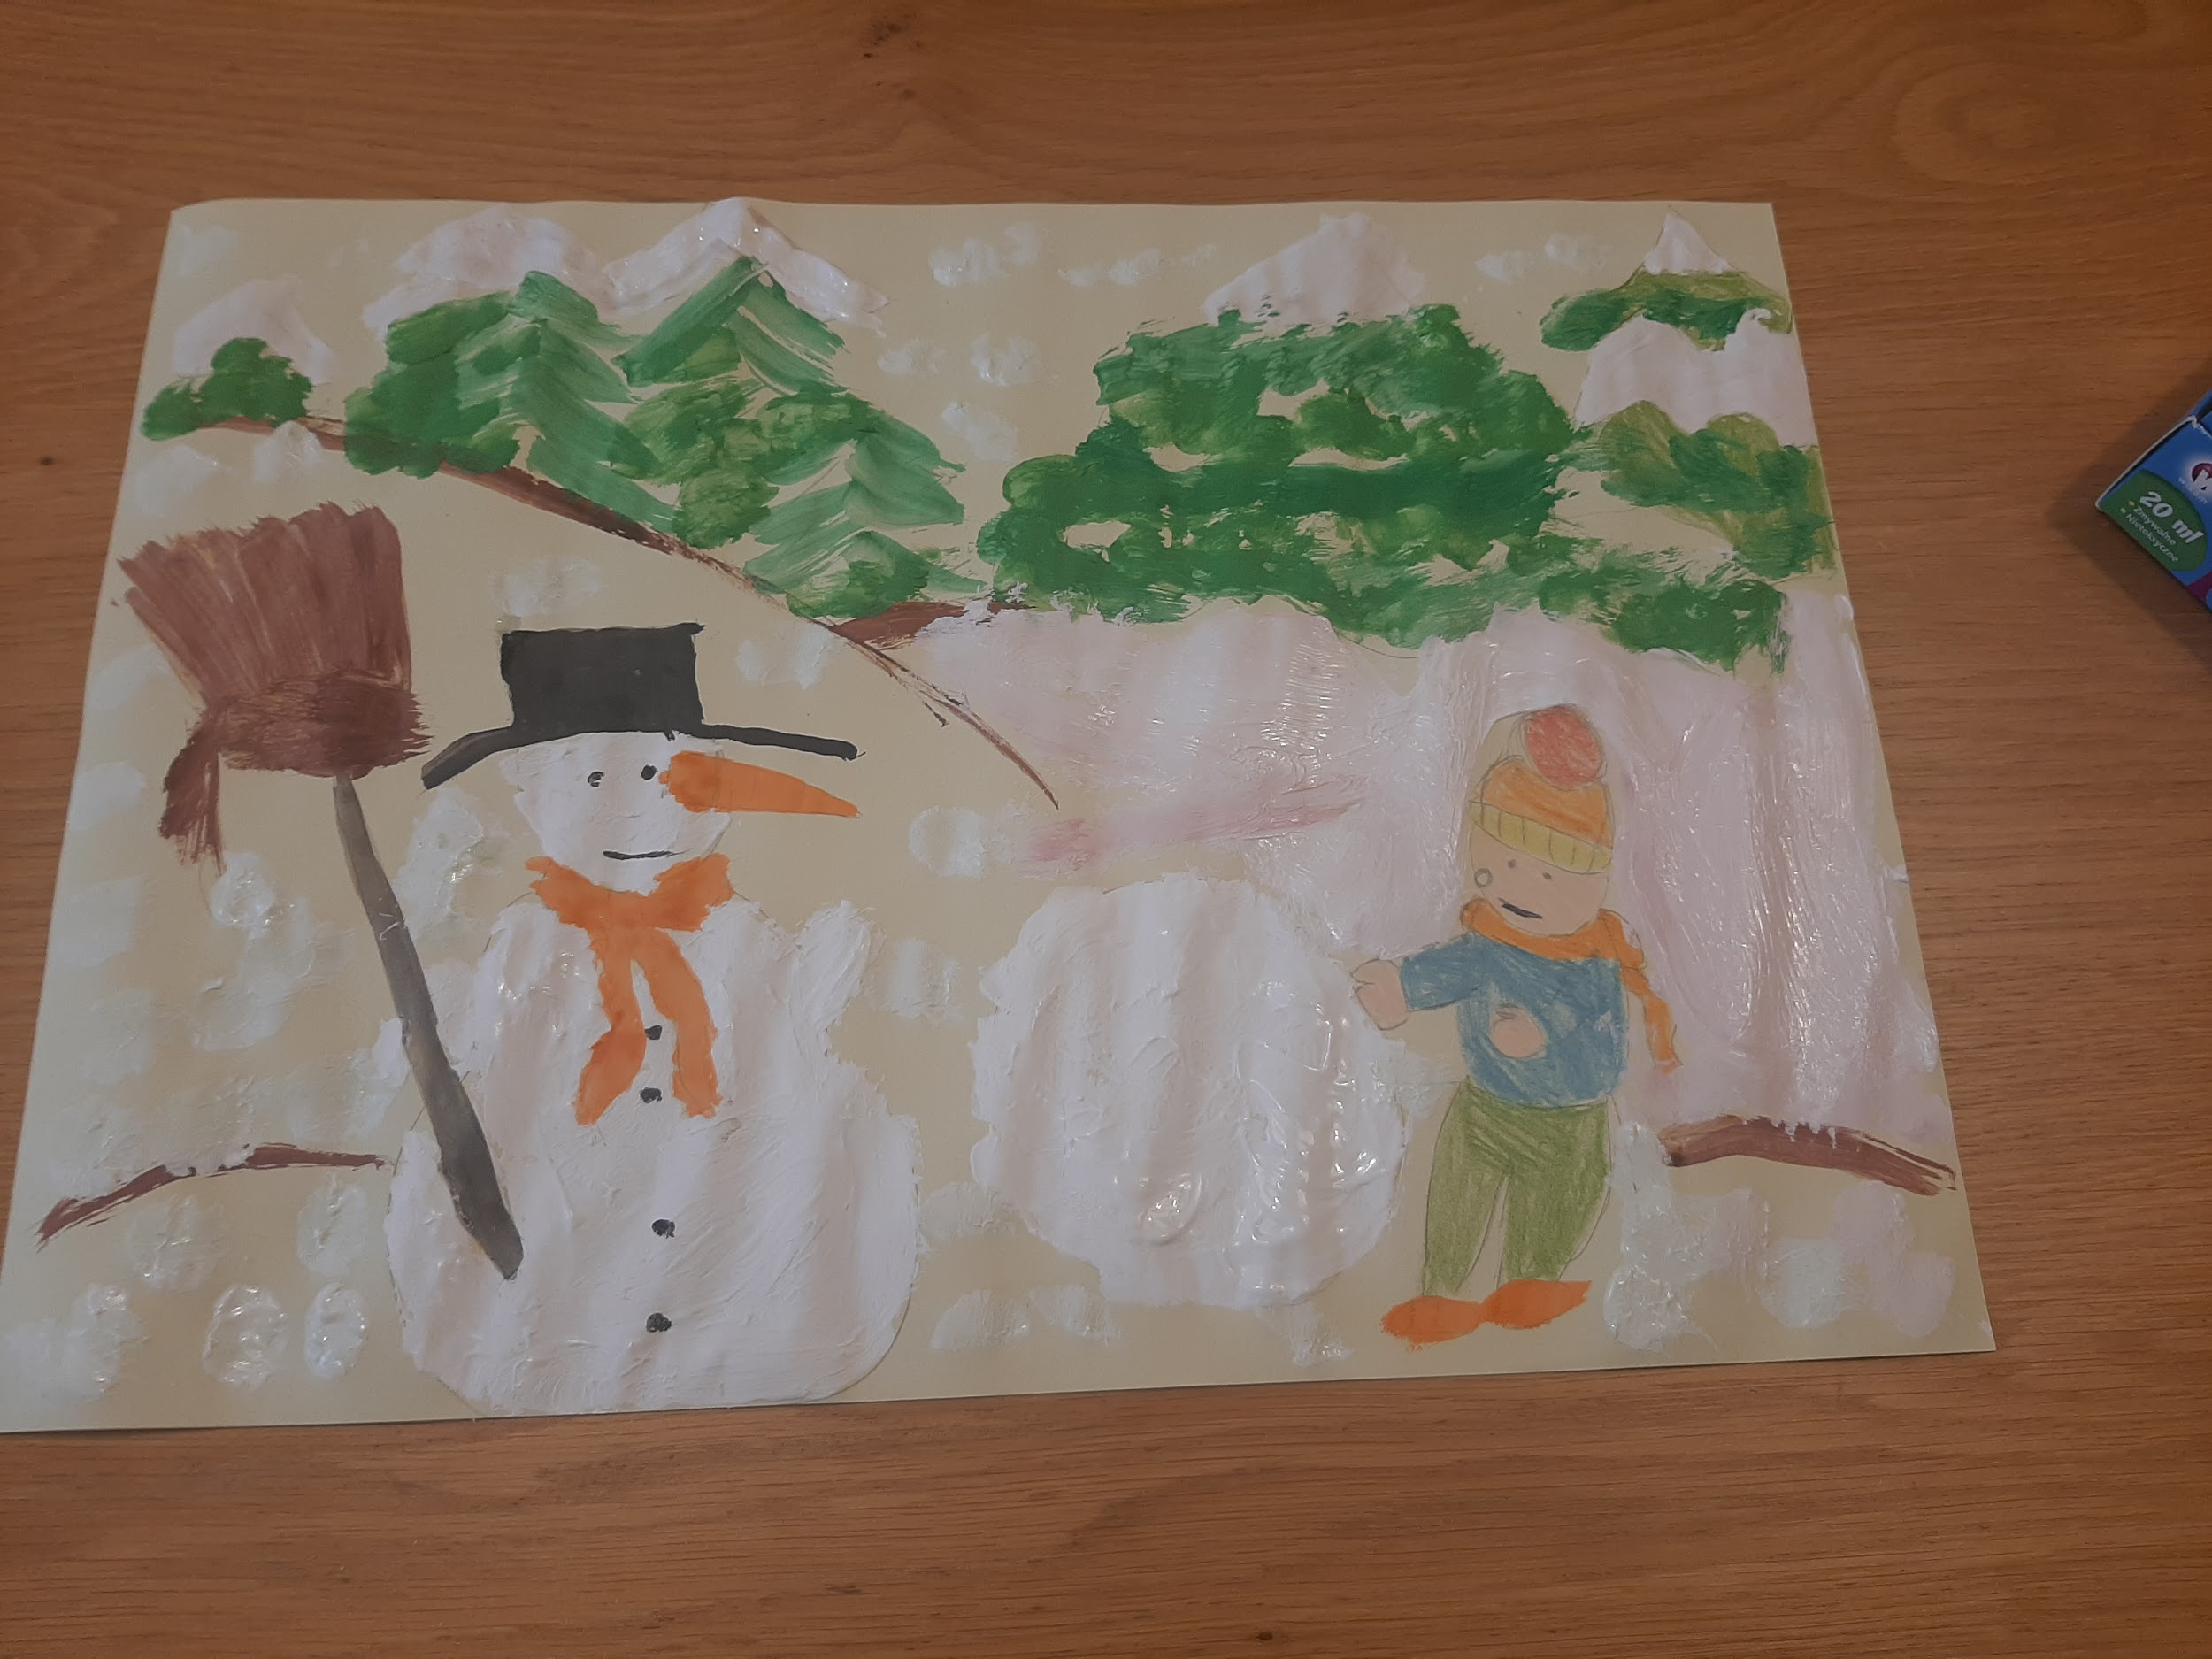
Oliwia 4A

Slide 11
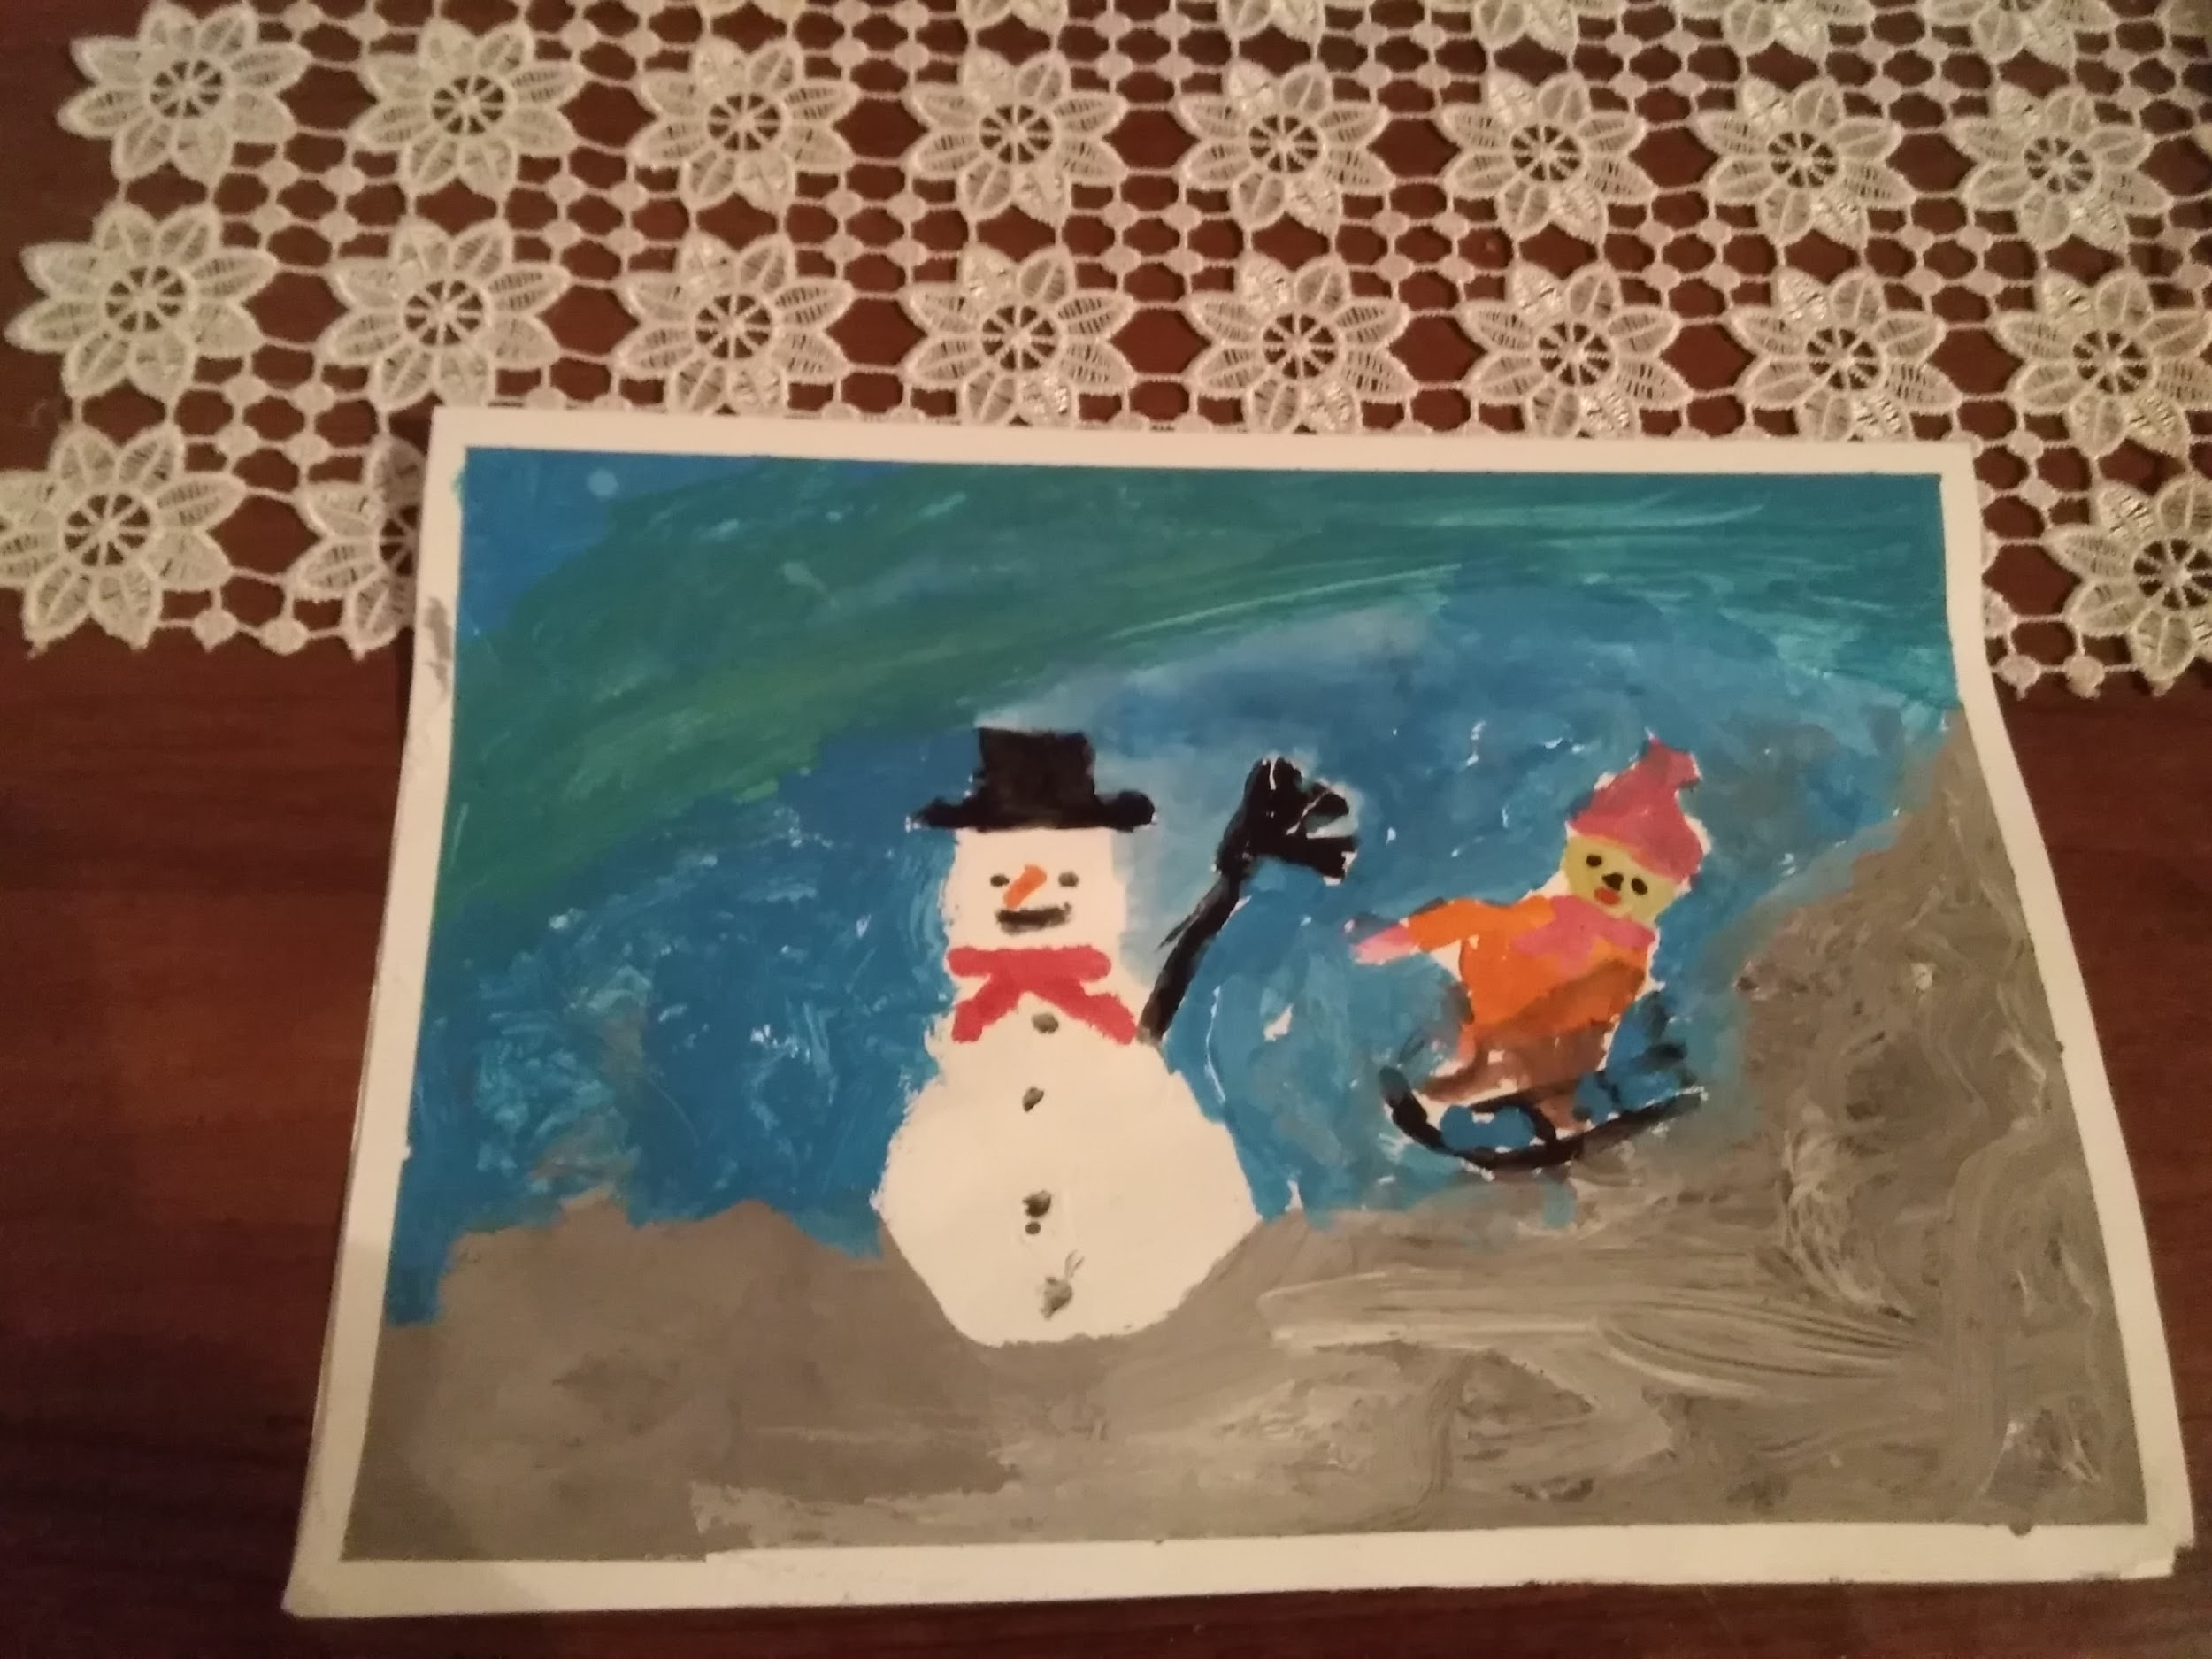
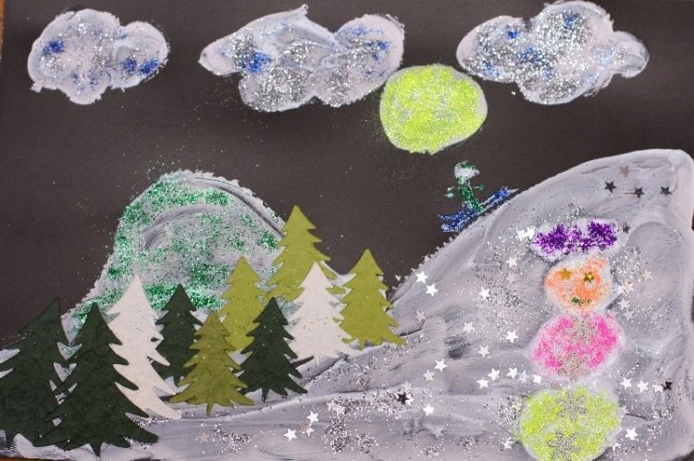
Nikodem 5B
Oliwier 5B

Slide 12
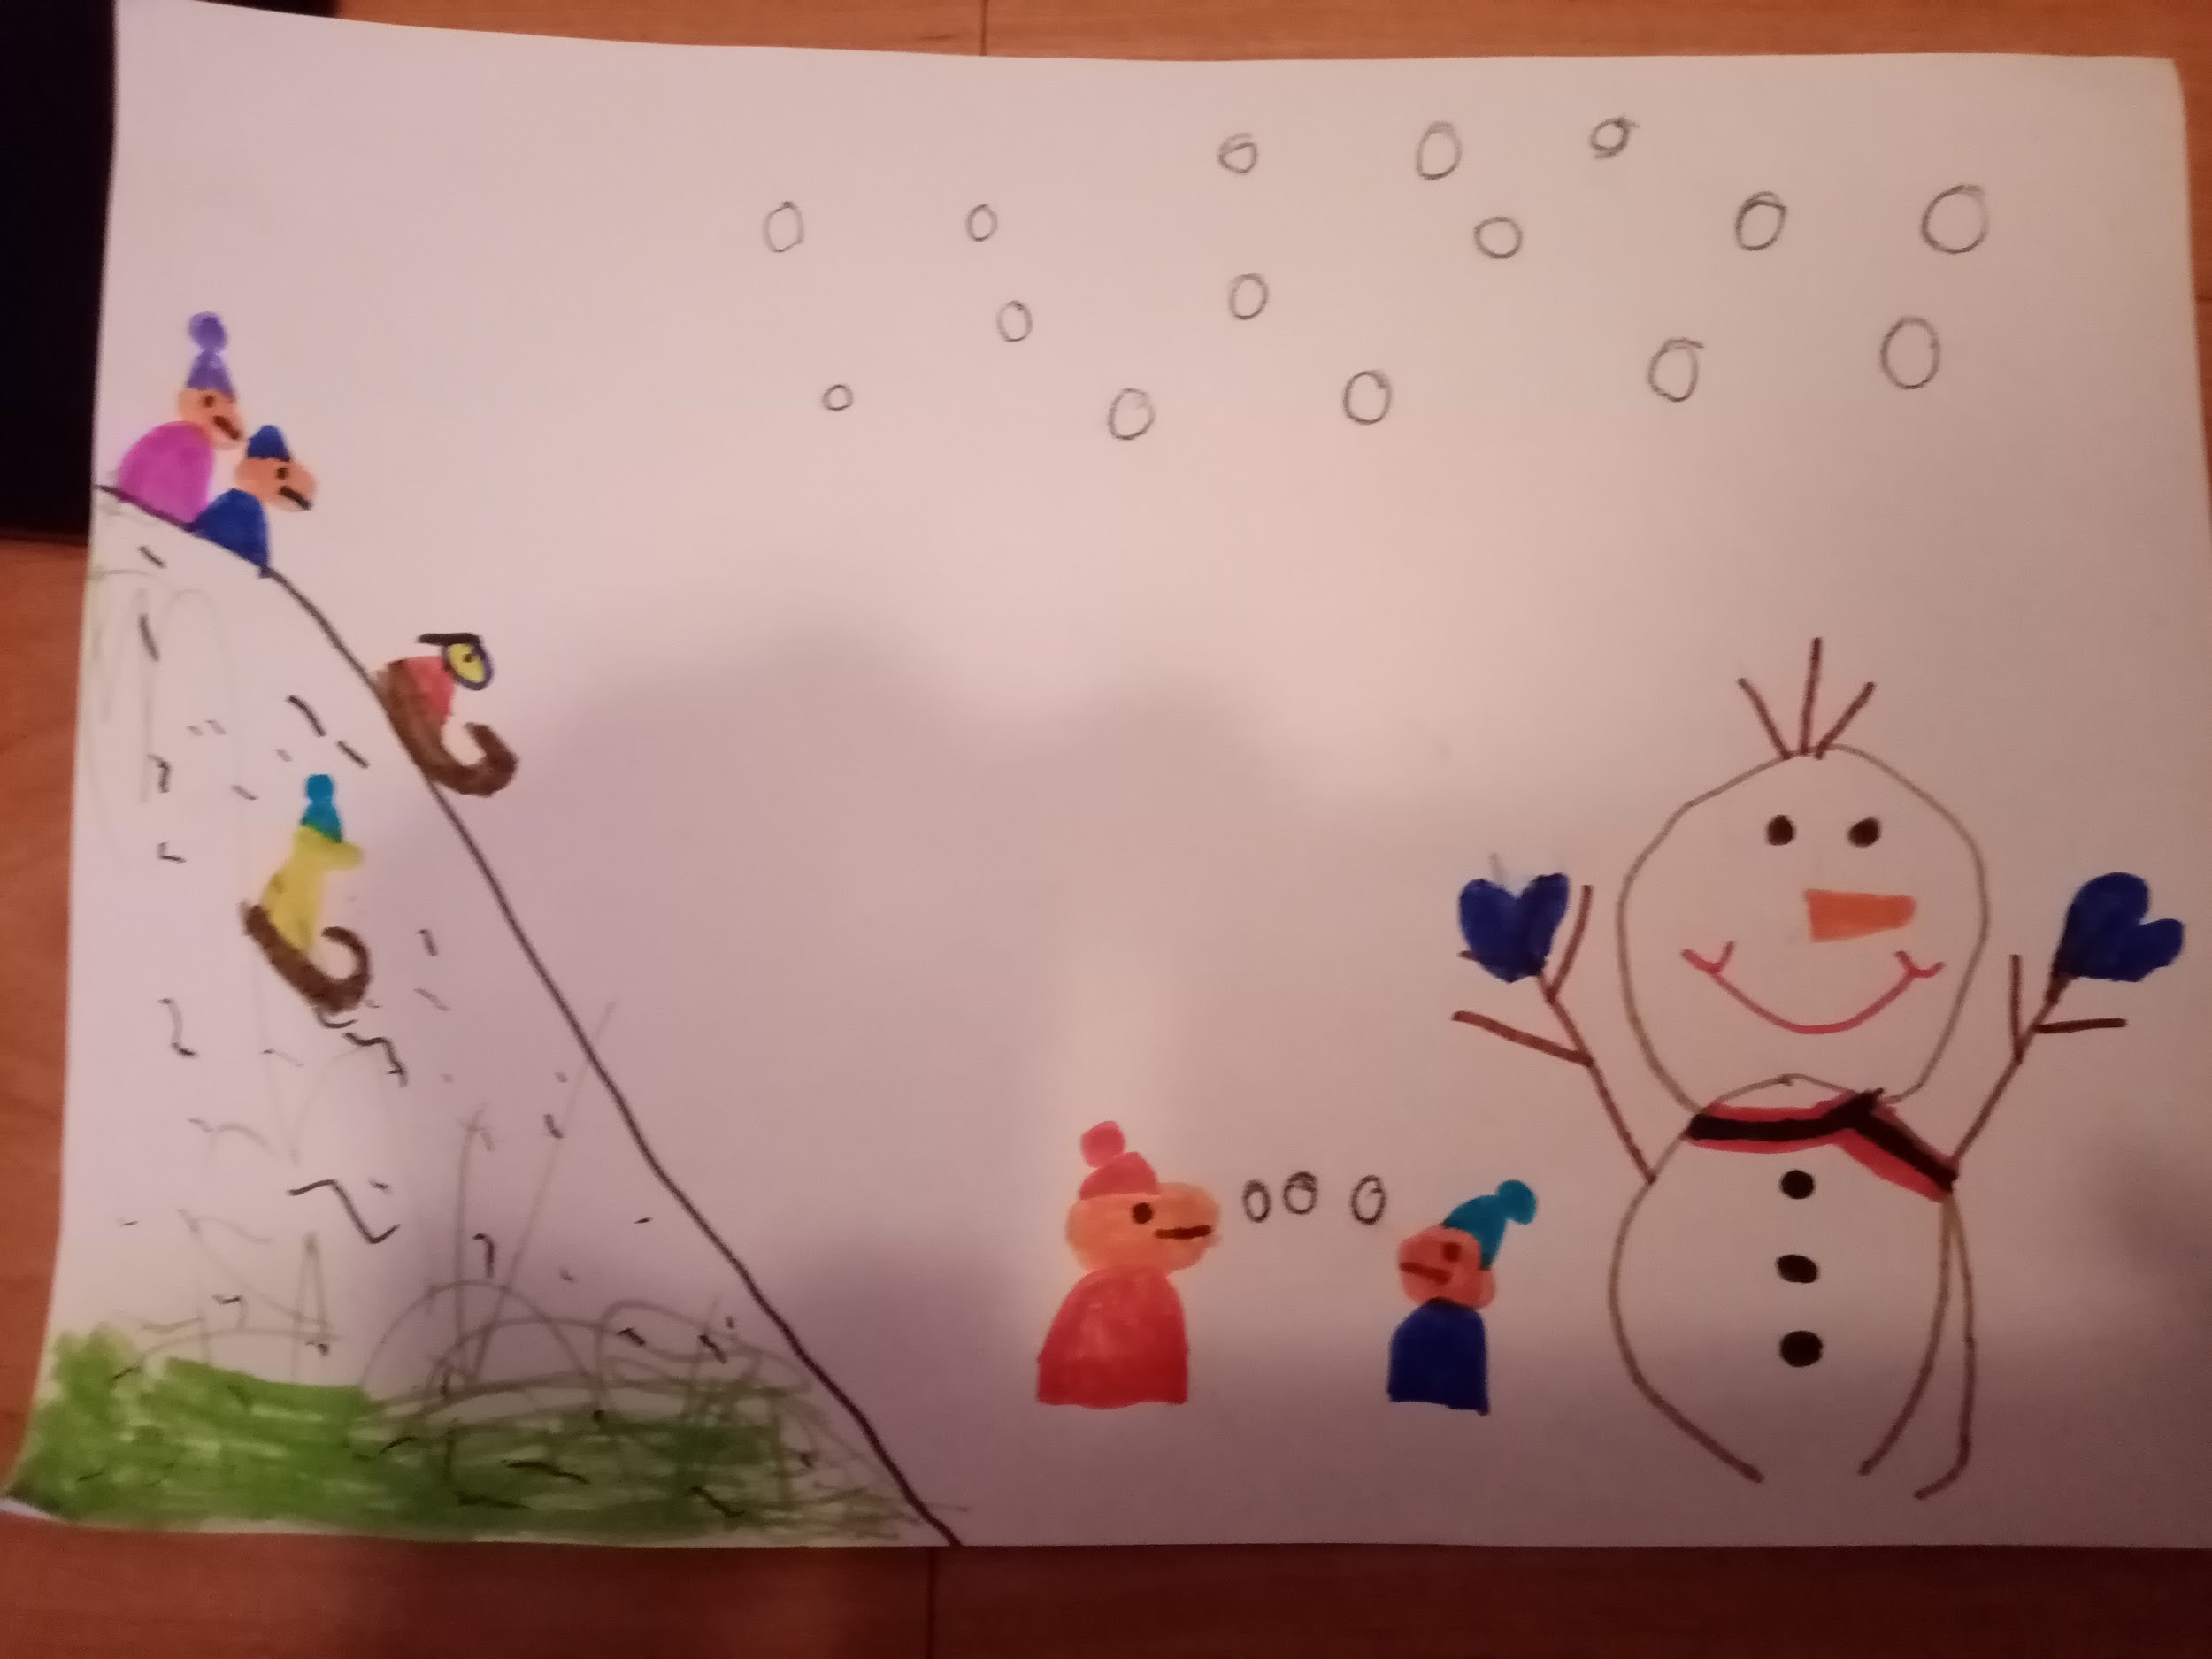
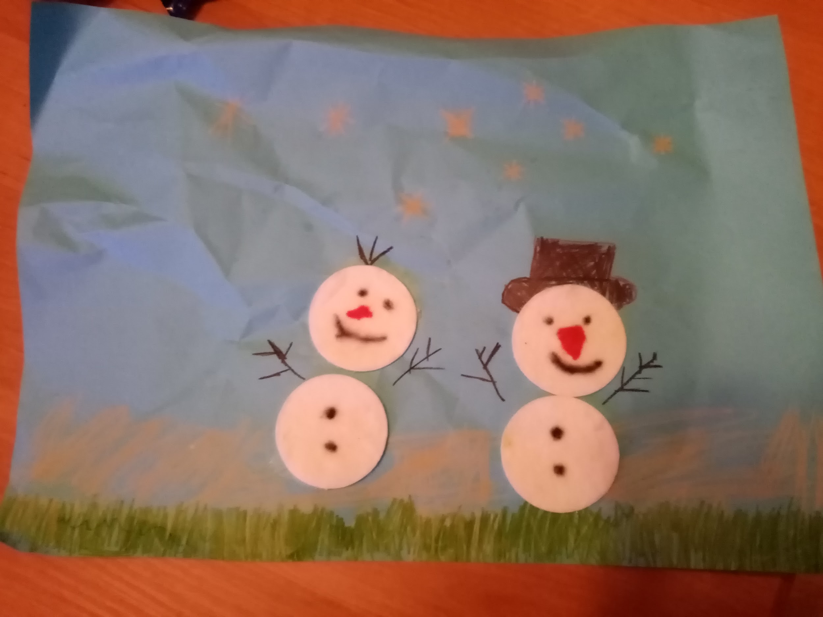
Sandra 4B

Slide 13
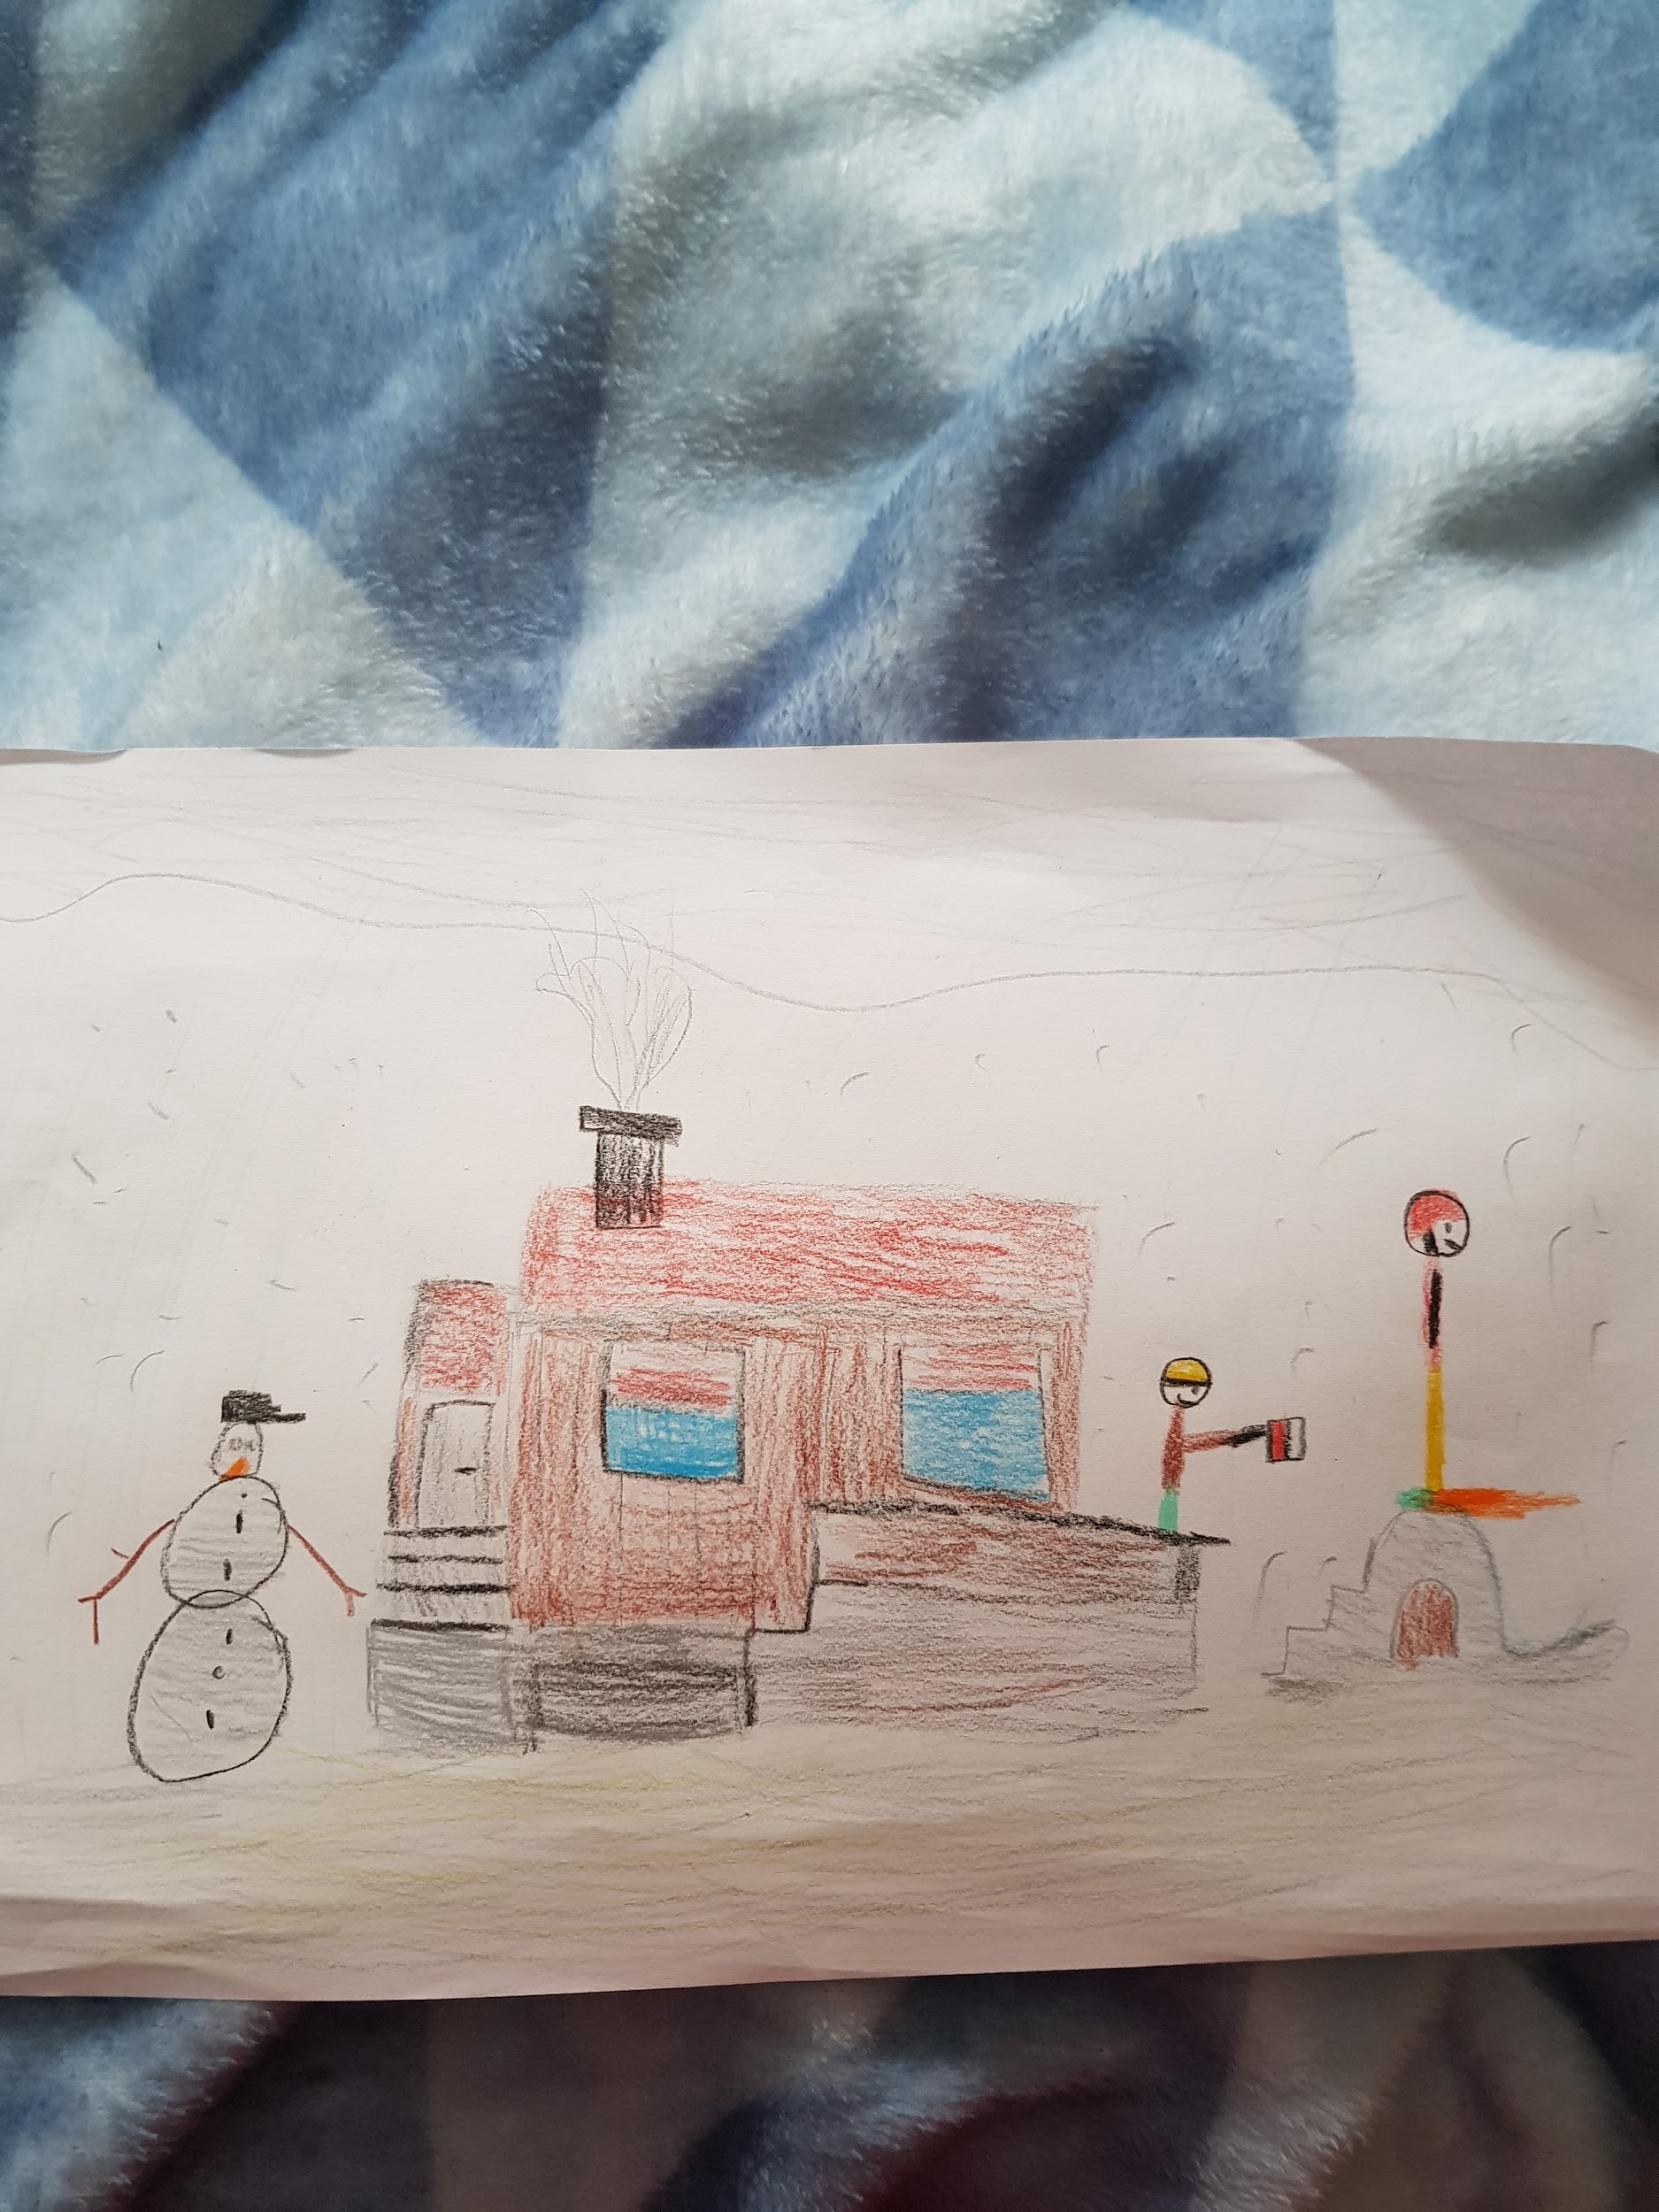
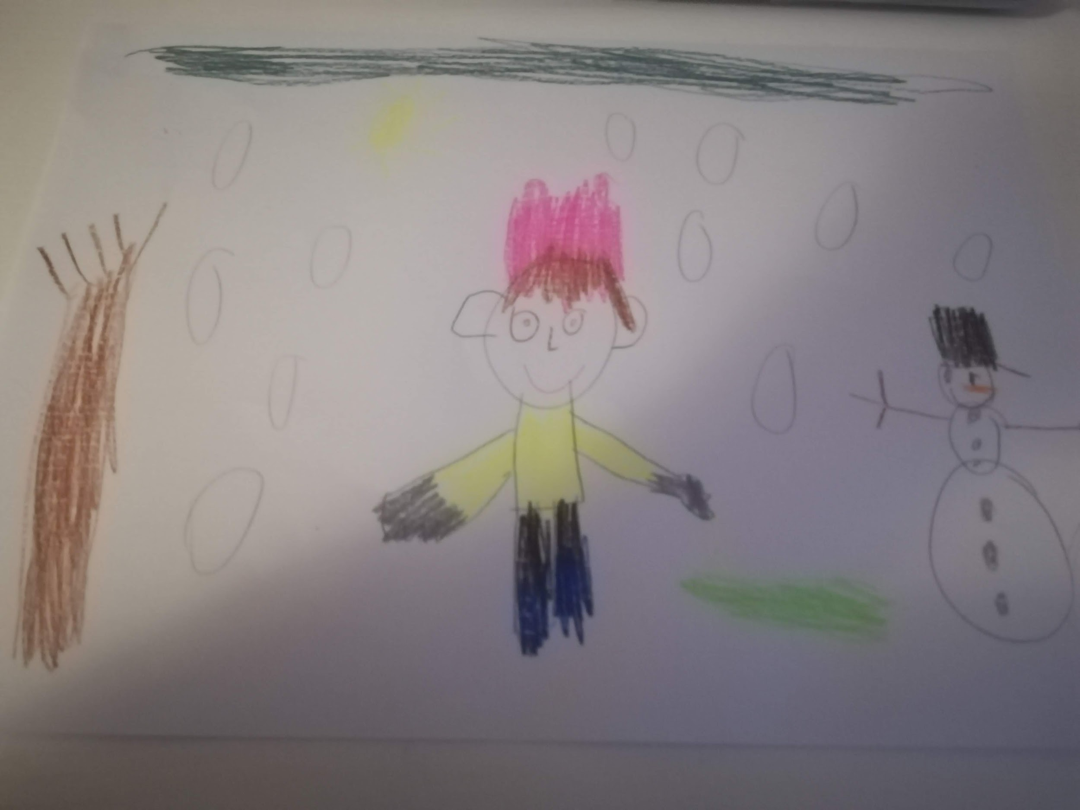
Aleksandra 4B
Aleksander 4B

Slide 14
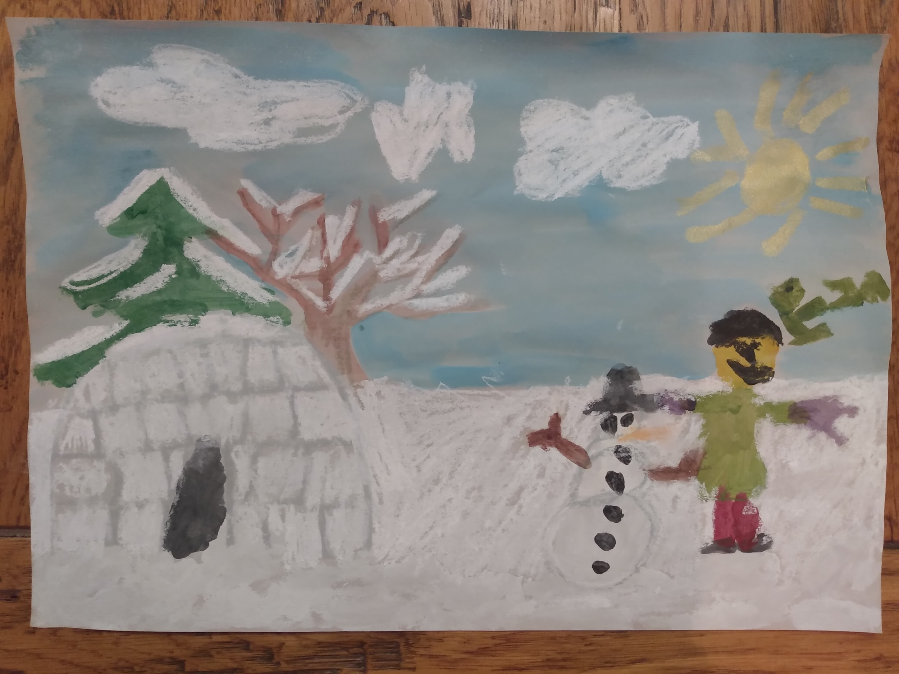
Konstanty 5B

Slide 15
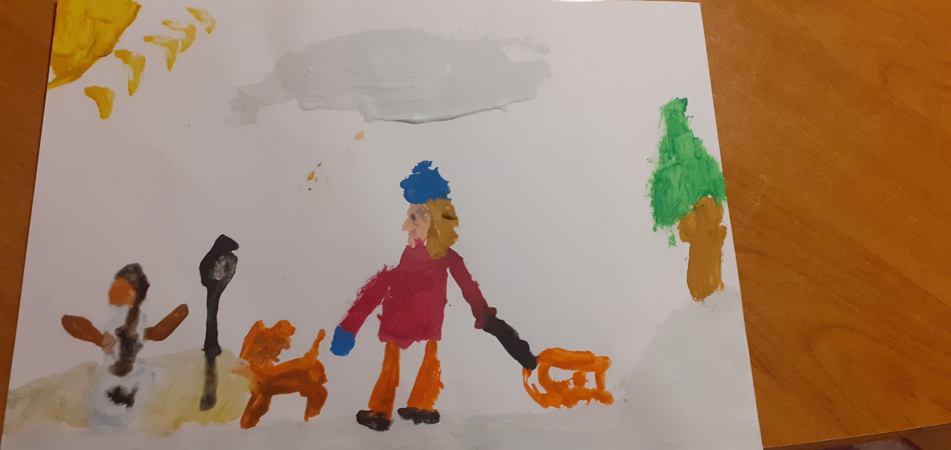
Agata F. 5B

Slide 16
Kamil P.

